Slide 1
Дайте определение, что такое граф?
Как вы понимаете что такое ориентированный граф? Неориентированный?
Что вы понимаете под вершиной графа?
Что такое дуга?
Что такое ребро в графе?

Slide 2


Состав графа
Граф состоит из вершин, связанных линиями.
Направленная линия (со стрелкой) называется дугой.
Линия ненаправленная (без стрелки) называется ребром.
Линия, выходящая из некоторой вершины и входящая в неё же, называется петлей.
дуга
ребро
В
петля
А
С

Slide 3

Неориентированный граф -
граф, вершины которого соединены ребрами. С помощью таких графов могут быть представлены схемы двухсторонних (симметричных) отношений.
Юра
Аня
Маша
Витя
Коля
Граф, отражающий отношение «переписываются» между объектами класса «дети»

Slide 4

Ориентированный граф -
граф, вершины которого соединены дугами. С помощью таких графов могут быть представлены схемы односторонних отношений.
Юра
Аня
Маша
Коля
Витя
Граф, отражающий отношение «пишет письма».
Приведите примеры цепи и цикла.

Slide 5



граф, у которого вершины или рёбра (дуги) несут дополнительную информацию (вес).
Взвешенный граф -
182
127
158
Москва, 1147
Владимир, 1108
Переславль Залесский, 1152
Каким весом характеризуются вершины и дуги данного графа?

Slide 6
Иерархия -
это расположение частей или элементов целого в порядке от высшего к низшему.
Директор
Заместители директора
Учителя
Ученики
Отношения подчиненности в школе

Slide 7
Дерево – граф иерархической структуры. Между любыми двумя его вершинами существует единственный путь. Дерево не содержит циклов и петель.
компьютер
суперкомпьютер
рабочая станция
персональный
компьютер
настольный
портативный
карманный
Классификация компьютеров

Slide 8
Словарь урока
Дерево – это граф, предназначенный для отображения вложенности, подчиненности, наследования и т.п. между объектами. В таком графе нет связанных по замкнутой линии вершин. Каждая вершина связана только с верхней и не связана больше ни с чем.

Slide 9
Корень – главная вершина дерева.
Предок – объект верхнего уровня.
Потомок – объект нижнего уровня.
Листья – вершины, не имеющие потомков.
Укажите перечисленные объекты у дерева
Чемпион
Финалисты
Участники ½ финала
Участники ¼ финала
Первоначальные игроки
Олимпийская система спортивных соревнований

Slide 10
Информационная модель «Генеалогическое дерево»
Использовать для составления любую программу :
Древо Жизни 3.1.1.
Family Tree Builder
Живая родословная 2.0
http://school-collection.edu.ru/
Презентация родословной (граф «Дерево»)
Интересные исторические сведения (география проживания, принадлежность к социальной группе, род занятий, и т.д.)

Slide 11
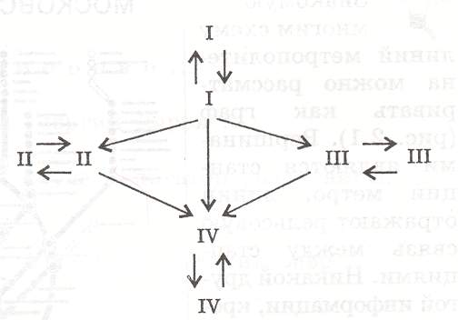
Граф переливание крови по группам
Notes:
Первая является наиболее распространенной по всему миру, так как ее обладателями являются примерно 45 процентов жителей нашей планеты.
Группы крови отличается определенными биохимическими особенностями. Кровь второй группы принадлежит в своем большинстве жителям Европы, и ее обладателями являются почти 35 процентов населения. Не очень многочисленной является третья группа, так как она встречается только у 13 процентов населения земного шара. Ну а четвертая группа крови является самой редкой, ведь ее носителями являются всего лишь 7 процентов населения планеты.

Slide 12
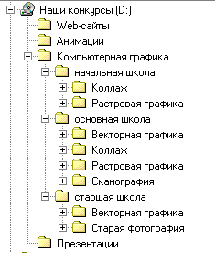
Файловая структура
Укажите корневую вершину, объекты 1-го, 2-го и 3-го уровней

Slide 13
Задача 4
Между населёнными пунктами A, B, C, D, E построены дороги. Протяженность которых приведена в таблице:
Определите кратчайший путь между дорогами A и D.
 | A | B | C | D | E
A |  | 2 | 4 |  | 6
B | 2 |  | 1
C | 4 | 1 |  | 5 | 1
D |  |  | 5 |  | 3
E | 6 |  | 1 | 3
Notes:
Первая является наиболее распространенной по всему миру, так как ее обладателями являются примерно 45 процентов жителей нашей планеты.

Slide 14
Определите кратчайший путь между дорогами A и D.
Аа
Ва
Са
Еа
Са
Dа

Slide 15
Задача 5
Между планетами Солнечной системы установлено космическое сообщение. Рейсовые ракеты летают по следующим маршрутам:
Земля – Меркурий;
Плутон – Венера;
Земля – Плутон;
Плутон – Меркурий;
Меркурий – Венера;
Уран – Нептун;
Нептун – Сатурн;
Сатурн – Юпитер;
Юпитер – Марс и Марс – Уран.
Можно ли долететь на рейсовых ракетах с Земли до Марса ?

Slide 16
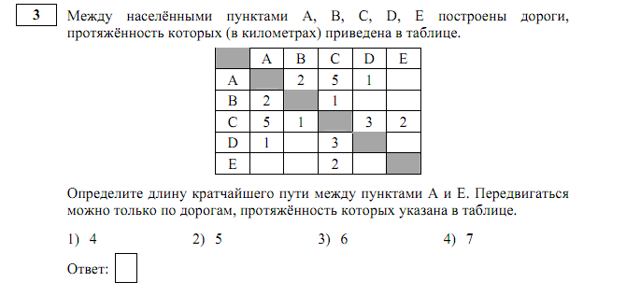
Домашнее задание (ГИА)

Slide 17
